Slide 1
《期末考试》人教8物上
提分专练2 作图题
提分专练3 实验探究题
提分专练4 综合应用题
刷真题
试卷1 郑州市2022-2023学年上期期末联考试卷
试卷2 洛阳市2022-2023学年第一学期期末考试试卷
试卷3 平顶山市2022-2023学年上期期末质量调研试题
试卷4 济源市2022-2023学年上期期末质量调研试题
试卷5 焦作市2022-2023学年（上）期末试卷
试卷6 许昌市2022-2023学年第一学期期末教学质量检测
试卷7 开封市2022-2023学年第一学期期末学情诊断试卷
试卷8 濮阳市2022-2023学年第一学期期末考试试卷
试卷9 信阳市2022-2023学年上期学情调研试卷
刷模拟
试卷10 2023秋必刷·九县七区名师精研预测卷（一）
试卷11 2023秋必刷·九县七区名师精研预测卷（二）
过基础
第一章 机械运动
第二章 声现象
第三章 物态变化
第四章 光现象
第五章 透镜及其应用
第六章 质量与密度
章节巩固练1 机械运动
章节巩固练2 声现象
章节巩固练3 物态变化
章节巩固练4 光现象
章节巩固练5 透镜及其应用
章节巩固练6 质量与密度（1）
章节巩固练7 质量与密度（2）
刷专题
提分专练1 填空、选择重难题

Slide 2
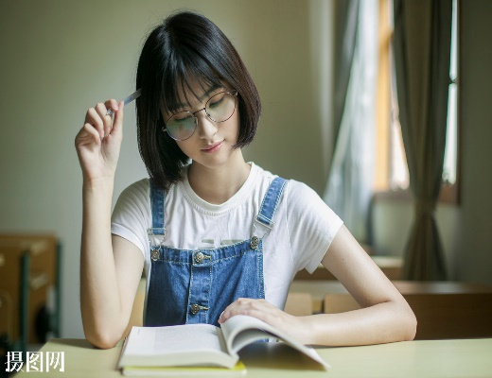
《期末考试》人教8物上
章节巩固练6 质量与密度（1）

Slide 3
一、填空题
1.[科技成就]2023年5月30日，“神舟十六号”与“神舟十五号”成功对接于空间站天和核心舱前向端口，我国再次实现两个乘组“太空会师”，当两艘飞船成功对接时，以“神舟十六号”为参照物，神舟十五号是 静止 ⁠的。升入太空后，神舟十六号飞船的质量 不变 ⁠（选填“变小”“变大”或“不变”）。
2.市场上出售一种食用调和油，其中一瓶标有“2 500 mL”，称出其质量为2.1 kg，将油全部倒出后，称出空瓶的质量为100 g。该油的密度是 0.8 ⁠g/cm³。将这瓶油用去一半后，油的质量将 减小 ⁠，密度将 不变 ⁠（后两空均选填“增大”“减小”或“不变”）。
静止
不变
0.8
减小
不变

Slide 4
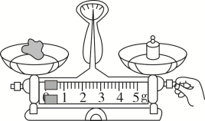
3.[易错题]如图所示是使用托盘天平时的实验情境，请你指出存在的一处错误： 测量物体质量时，调节平衡螺母了 ⁠；如果天平的砝码磨损了，测量出的物体质量比实际值 偏大 ⁠；如果天平的砝码生锈了，测量出的物体质量比实际值 偏小 ⁠（后两空均选填“偏大”或“偏小”）。
测量物体质量时，调节平衡螺母了
偏大
偏小

Slide 5
4.一把汤匙的质量是42 g，体积是4 cm³，则这把汤匙的密度是 10.5×10³ ⁠kg/m³，结合下表可知这把汤匙可能是 银 ⁠制成的。
10.5×10³
银
物质 | 银 | 铜 | 铁 | 铝
密度ρ/（kg/m³） | 10.5×10³ | 8.9×10³ | 7.9×10³ | 2.7×10³

Slide 6
二、选择题
A
5.关于课桌的描述，最符合实际的是（ A ）
A.高度约75 cm | B.体积约8 m³
C.质量约2 t | D.密度约1×10³ kg/m³
6.[易错题]一个钢瓶内装有密度为6 kg/m³的氧气，某次抢救危重病人时用去了其质量的$\frac{1}{3}$，则钢瓶内剩余氧气的密度为（ B ）
B
A.6 kg/m³ | B.4 kg/m³ | C.3 kg/m³ | D.2 kg/m³

Slide 7
7.我国研制的“全碳气凝胶”是目前世界上密度最小的固体材料，其密度仅为0.16 kg/m³，则（ B ）
B
A.该材料体积越大，密度越大
B.1 m³的该材料质量为0.16 kg
C.该材料制成的物品带到太空，质量减小
D.该材料适合做打桩用的重锤

Slide 8
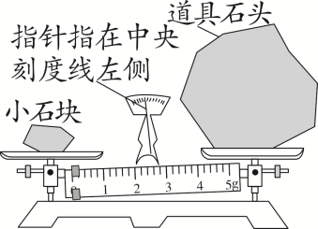
8.（双选）影视剧中，为了防止演员受伤，砸向演员的道具石头一般是用泡沫塑料制成的。将小石块和道具石头分别放在调节好的天平左右盘，横梁静止后的情景如图所示。下列说法正确的是（ BD ）
BD
A.道具石头的质量比小石块的质量大
B.道具石头的密度比小石块的密度小
C.质量相同时，道具石头的体积比小石块的体积小
D.体积相同时，道具石头的质量比小石块的质量小

Slide 9
【解析】小石块和道具石头分别放在调节好的天平左右盘，横梁静止后指针指在中央刻度线左侧，说明道具石头的质量比小石块的质量小，A错误；道具石头的质量比小石块的质量小，而图中道具石头的体积比小石块的体积大，由ρ＝$\frac{m}{V}$可知，道具石头的密度比小石块的密度小，B正确；道具石头的密度比小石块的密度小，二者质量相同时，由V＝$\frac{m}{ρ}$可知，道具石头的体积比小石块的体积大，C错误；道具石头的密度比小石块的密度小，二者体积相同时，由m＝ρV可知，道具石头的质量比小石块的质量小，D正确。故选BD。

Slide 10
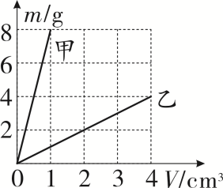
9.（双选）甲、乙两种物质的质量和体积关系图象如图所示，下列说法中正确的是（ AD ）
AD
A.甲的密度比乙的密度大
B.体积为2.5 cm³的乙物质质量为3 g
C.甲、乙体积相同时，乙的质量更大
D.甲、乙质量相同时，乙的体积是甲的8倍

Slide 11
【解析】由图象可知，甲物质的体积是1 cm³时，其质量是8 g，所以甲物质的密度ρ_{甲}＝$\frac{m_{\text{甲}}}{V_{\text{甲}}}$＝$\frac{8 g}{1 cm^{3}}$＝8 g/cm³；乙物质的体积是2 cm³时，其质量是2 g，所以乙物质的密度ρ_{乙}＝$\frac{m_{\text{乙}}}{V_{\text{乙}}}$＝$\frac{2 g}{2 cm^{3}}$＝1 g/cm³，因此甲的密度比乙的密度大，A正确；体积为2.5 cm³时，乙物质的质量m₂＝2.5 cm³×1 g/cm³＝2.5 g，B错误；体积为1 cm³时，乙物质的质量m₂＝1 g/cm³×1 cm³＝1 g，即甲、乙体积相同时，甲的质量大，C错误；由ρ＝$\frac{m}{V}$可知，质量相同时，甲、乙的体积之比等于乙、甲的密度之比，为1∶8，即乙的体积是甲的体积的8倍，D正确。故选AD。

Slide 12
三、实验探究题
10.[2023九县七区中考]家乡的土豆丰收了，小红想利用所学知识测量土豆的密度。
（1）把天平放到水平台上，将游码移至标尺左端的 零刻度线 ⁠处，调节 平衡螺母 ⁠使横梁平衡。
零刻度线
平衡螺母

Slide 13
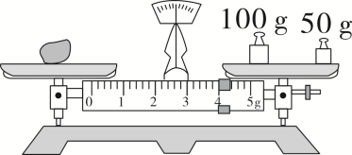
（2）将土豆放在天平左盘，向右盘增减砝码并调节游码，当天平平衡时，砝码质量及游码在标尺上的位置如图所示，土豆的质量为 154 ⁠g。
154
（3）由于土豆较大，无法放入量筒，于是小红将它缓缓放入一个盛满水的溢水杯中，直至浸没，测得溢出水的质量为140 g。已知水的密度为1.0 g/cm³，则土豆的体积为 140 ⁠cm³，密度为 1.1 ⁠g/cm³。
140
1.1
（4）若在测量溢出水的质量时，不小心有水溅出，则测得土豆的密度与真实值相比 偏大 ⁠（选填“偏大”或“偏小”）。
偏大

Slide 14
四、综合应用题
11.小明同学在眼镜店配戴眼镜时，发现组成眼镜主要材料的部分技术参数如表格所示，通过性能、价格比较，最终他选择了树脂镜片和铜合金镜架组成的眼镜。小明所配戴的眼镜，每块树脂镜片的体积为4 cm³，铜合金镜架的质量为20 g。
（1）小明配戴眼镜的总质量有多大？
解：（1）每块树脂镜片的质量
m₀＝ρ_{树脂}V₀＝1.3 g/cm³×4 cm³＝5.2 g
小明配戴眼镜的总质量
m_{总}＝2m₀＋m_{铜合金}＝2×5.2 g＋20 g＝30.4 g

Slide 15
（2）小明配戴眼镜的镜架为铜合金材质，若以同样形状的钛合金镜架代替铜合金镜架，镜架可减少多少质量？
技术参数 | 树脂镜片 | 玻璃镜片 | 铜合金 | 钛合金
透光量 | 92％ | 91％ | —— | ——
密度（kg/m³） | 1.3×10³ | 2.5×10³ | 8.0×10³ | 4.5×10³
性能 | 较耐磨损 | 耐磨损 | 较耐腐蚀 | 耐腐蚀

Slide 16
解：（2）由ρ＝$\frac{m}{V}$可得，镜架的体积
V＝$\frac{m_{\text{铜合金}}}{ρ_{\text{铜合金}}}$＝$\frac{20 g}{8\text{.}0 g\text{/}cm^{3}}$＝2.5 cm³
镜架换成钛合金后的质量
m_{钛合金}＝ρ_{钛合金}V＝4.5 g/cm³×2.5 cm³＝11.25 g
镜架可减少的质量
Δm＝m_{铜合金}－m_{钛合金}＝20 g－11.25 g＝8.75 g

